Slide 1


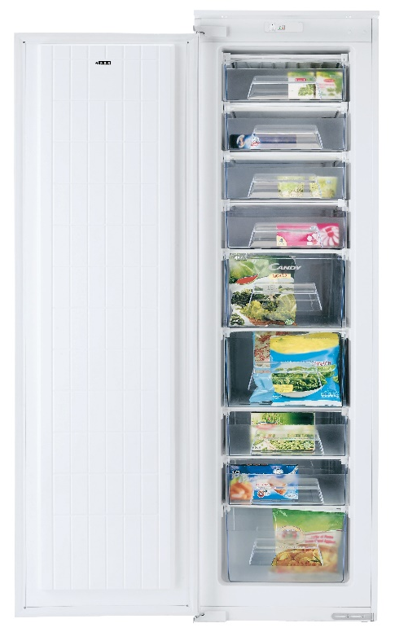
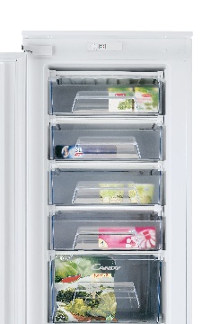
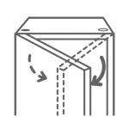
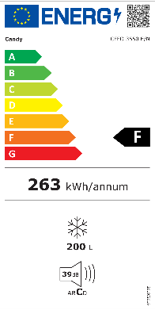


CFFO 3550 E/N
Vestavný jednodveřový mrazák
statické chlazení, mechanické ovládání, LED kontrolky, 9 zásuvek, reverzibilní dvířka
Parametry odpovídají Nařízení v přenesené pravomoci: (EU) 2019/2016
Více informací o výrobku naleznete pod tímto QR kódem:
Hlavní vlastnosti
Energetická třída F
Celkový čistý objem (l) 200
Čistý objem mrazáku (l) 200
Spotřeba energie za den (kWh/24 hod) 0,72
Spotřeba energie za rok kWh/rok) 263
Mrazicí kapacita (kg/24 hod) 9
Doba skladování při výpadku proudu (hod) 11
Emise hluku šířeného vzduchem C
Hlučnost (dB(A)) 39
Klimatická třída ST
Hvězdičkové označení mrazáku ****
Vlastnosti
Statické chlazení
Mechanické ovládání
LED kontrolky zvýšené teploty a zapnutého stavu
Mrazák
9 plastových průhledných zásuvek
1 forma na led (manuální výrobník ledu)
Konstrukce
Reverzibilní dvířka – výměnné panty dveří
STATICKÉ CHLAZENÍ
Statické chlazení
(mechanické odmrazování)
Výměnné panty dveří
177 cm
Logistická data
Kód 37900566
EAN 8059019021782
Provedení Plně vestavná
Rozměry výrobku V × Š × H (mm) 1769 × 540 × 540
Čistá váha výrobku (kg) 67
Rozměry balení V × Š × H (mm) 1840 × 570 × 573
Hmotnost s obalem (kg) 72,5

